Slide 1
POLINOMIAL
Teorema Sisa
By :
SITI SYARAH MAULYDIA, M.Pd

Slide 2
Teorema Sisa
Berdasarkan pembahasan sebelumnya, secara umum dapat dikatakan bahwa jika polinomial f(x) dibagi dengan g(x) memberikan hasil bagi H(x) dan sisa pembagian S(x), maka diperoleh hubungan :
f(x) = g(x) H(x) + S(x)
Apabila f(x) berderajat n dan g(x) berderajat m, maka hasil bagi H(x) berderajat n – m dan sisa pembagian maksimum berderajat m – 1.

Slide 3
Teorema 3.1
Jika polinomial f(x) dibagi (x – h), maka sisanya adalah f(h).

Slide 4
Contoh 1
Dengan menggunakan teorema sisa, maka tentukan sisa pembagian jika polinomial f(x) = dibagi dengan x – 1.
Penyelesaian :
Pembagi : x – 1 = 0
x = 1
Sisa f (1)
2
0
6
-7
-1
x = 1
2
2
8
1
+
2
2
8
1
0
f(1)
Jadi, sisanya adalah 0.

Slide 5
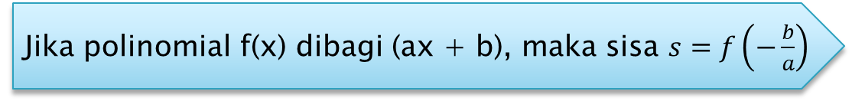
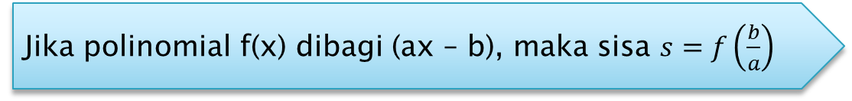
Dari contoh tersebut, maka dapat disimpulkan bahwa:
Jika polinomial f(x) dibagi (x – a), maka sisa s = f(a)
Jika polinomial f(x) dibagi (x + a), maka sisa s = f(-a)
Jika polinomial f(x) dibagi (ax – b), maka sisa $s=f\left(\frac{b}{a}\right)$
Jika polinomial f(x) dibagi (ax + b), maka sisa $s=f\left(−\frac{b}{a}\right)$

Slide 6
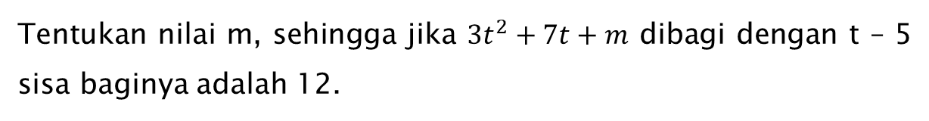
Contoh 2
Tentukan nilai m, sehingga jika $3t^{2}+7t+m$ dibagi dengan t – 5 sisa baginya adalah 12.
Penyelesaian :
Pembagi : t – 5 = 0
t = 5
Sisa f (5) =12
3
7
m
t = 5
15
110
+
3
22
m+110 =12
m = -98
Jadi, nilai m adalah -98.

Slide 7
Contoh 3
Jika dan dibagi (x + 1) sisanya sama. Tentukan nilai p.
Penyelesaian :
1
3
-2
1
-4
5
p
x = -1
-1
-2
x = -1
-1
7
-12
+
+
1
2
-4
1
-7
12
p - 12
Karena sisanya sama, maka :
p – 12 = -4
p = 8

Slide 8
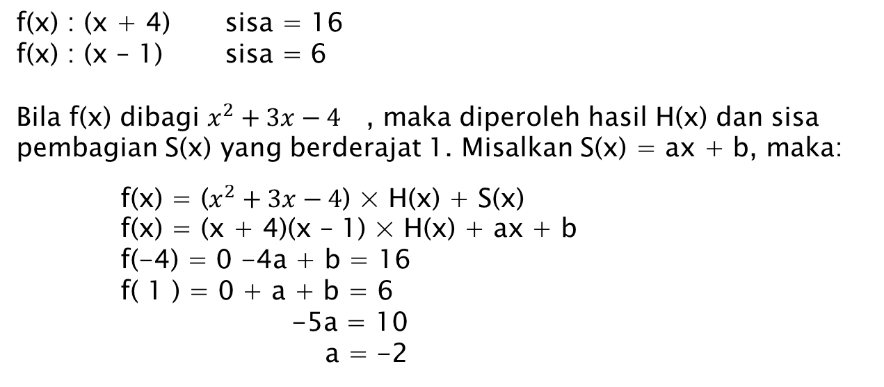
Contoh 4
Suatu suku banyak jika dibagi (x + 4) sisanya 16 dan jika dibagi oleh (x – 1) sisanya 6. Tentukan sisa suku banyak tersebut jika dibagi
Penyelesaian :
f(-4) = 16
f(x) : (x + 4) sisa = 16
f(x) : (x – 1) sisa = 6
Bila f(x) dibagi $x^{2}+3x−4$ , maka diperoleh hasil H(x) dan sisa pembagian S(x) yang berderajat 1. Misalkan S(x) = ax + b, maka:
f(x) = ($x^{2}+3x−4$) × H(x) + S(x)
f(x) = (x + 4)(x – 1) × H(x) + ax + b
f(-4) = 0 -4a + b = 16
f( 1 ) = 0 + a + b = 6
-5a = 10
a = -2
f(1) = 6
a + b = 6
-2 + b = 6
b = 8
-
Maka, sisanya
S(x) = ax + b
= -2x + 8

